Slide 1

Методический ресурс для формирования, развития и совершенствования гибких навыков учащихся, в том числе используемый в открытой цифровой образовательной среде
(Комплект программ тематических интенсивов
«Навыки 21 века»)
Государственное бюджетное общеобразовательное учреждение гимназия № 498
Невского района Санкт-Петербурга
https://gym498.ru/navyki-xxi-veka-klub-razvitiya-gibkih-navykov
https://disk.yandex.ru/client/disk/ОЭР_2024/498
https://disk.yandex.ru/client/disk/Материалы%20РИП%202022-2025/Программы%20общеобразовательных%20интенсивов%20%22Навыки%2021%20века%22

Slide 2
Профессиональный успех

Slide 3
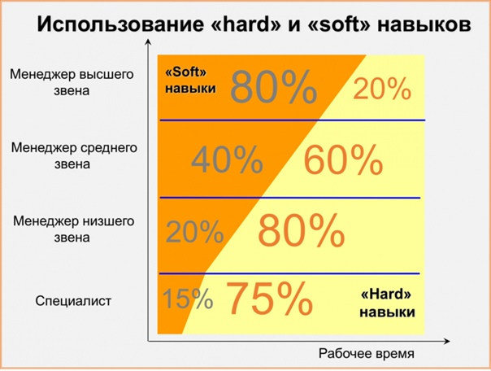
20 %
60 %
80 %
85 %

Slide 4
Гибкие навыки (soft skills)— комплекс умений общего характера, тесно связанных с личностными качествами, являющимися надпрофессиональными, «сквозными».
Мышление
креативное
проектное
критическое
функциональное
Координация
планирование
командная работа
тайм-менеджмент
принятие оптимальных решений
Коммуникация
ораторское искусство
деловое общение
интерактивное общение
письменная коммуникация
Психологические ресурсы
память
внимание
стрессоустойчивость
управление собой
эмоциональный интеллект.
НАВЫКИ XXI ВЕКА

Slide 5
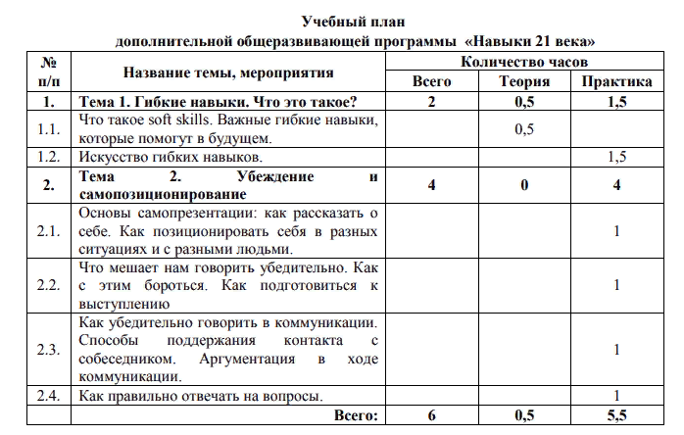
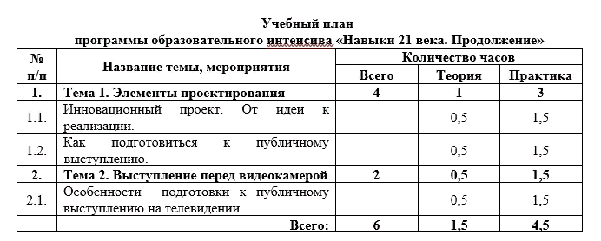
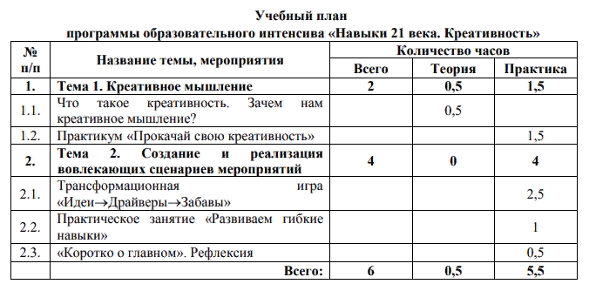
Программы тематических интенсивов
«Навыки 21 века»

Slide 6
Программы тематических интенсивов «Навыки 21 века»

Slide 7
Программы тематических интенсивов «Навыки 21 века»

Slide 8
Программы тематических интенсивов «Навыки 21 века»

Slide 9
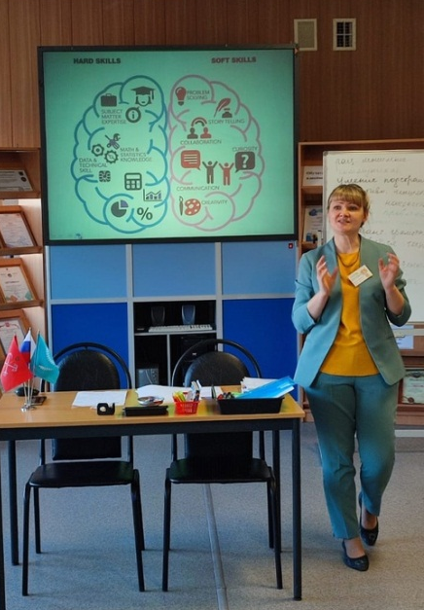
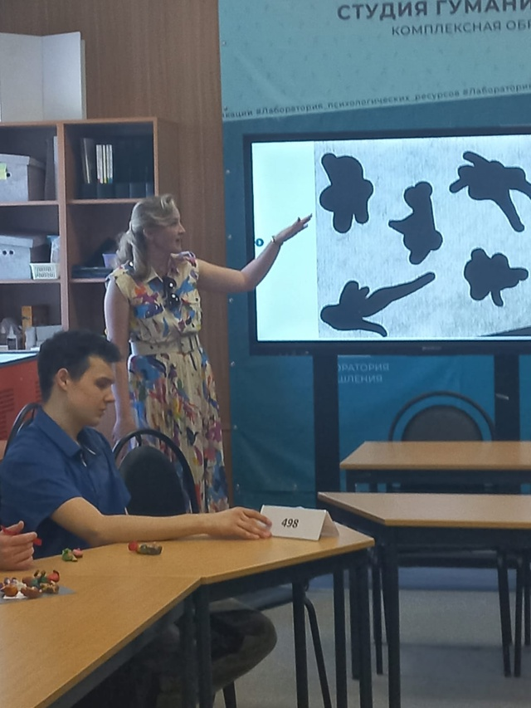
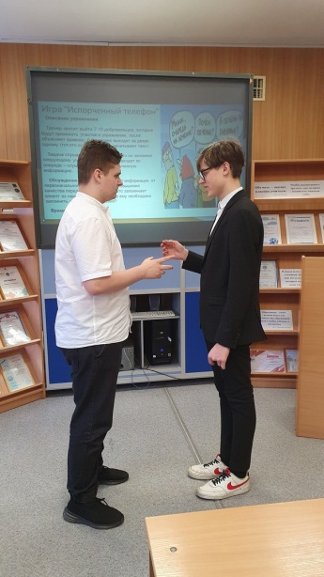
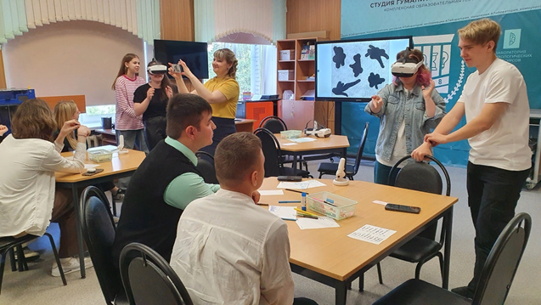
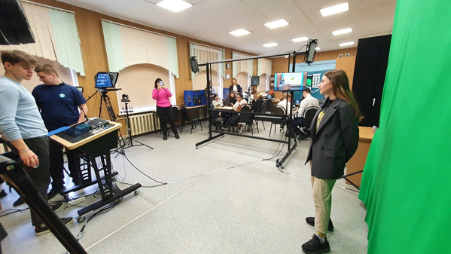
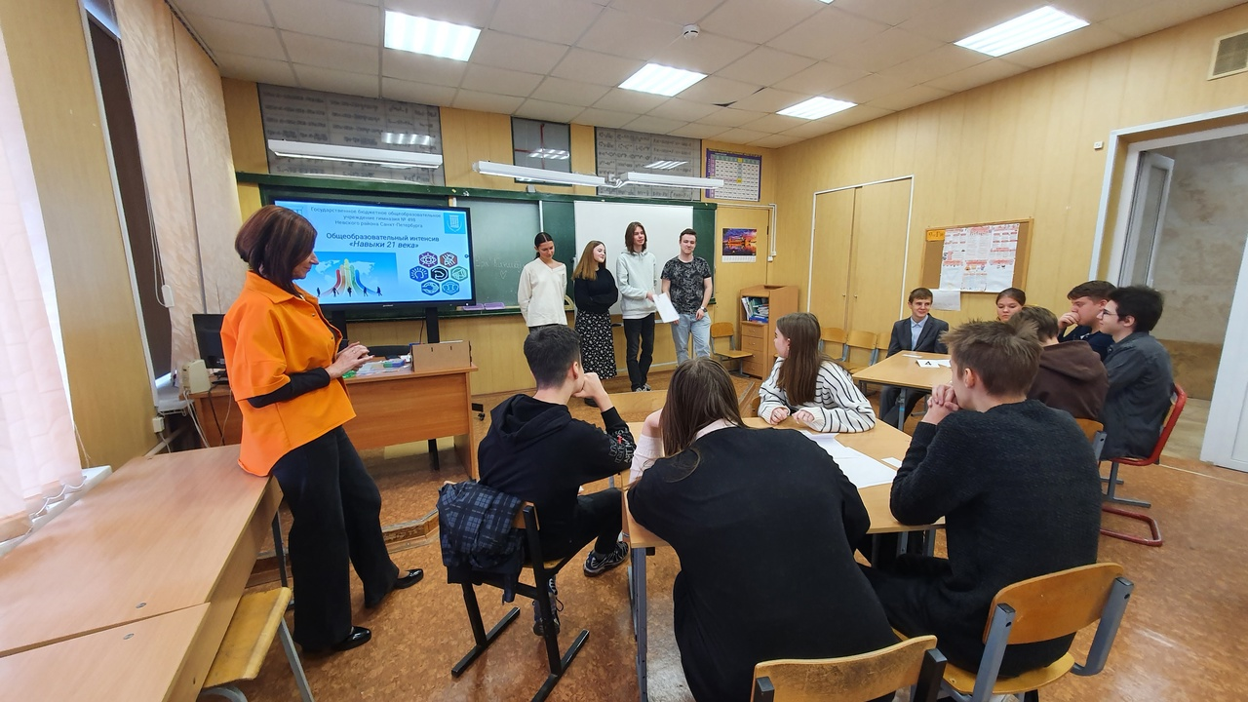
Общеобразовательные интенсивы для учащихся
«НАВЫКИ 21 века»
3 программы (осень-весна-лето) 6 часов * 3 = 18 часов
2022-2023 учебного года, 2023-2024 учебного года, 2024-2025 учебного года
Обучено 130 учащихся 8-10 классов школ Невского и Московского районов

Slide 10
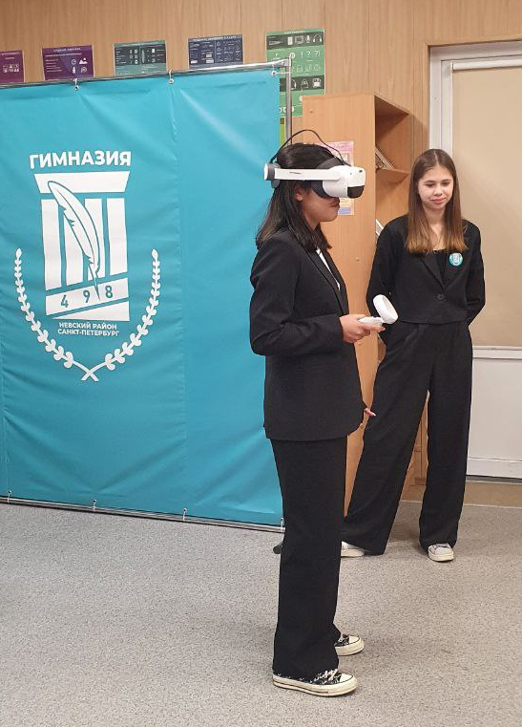

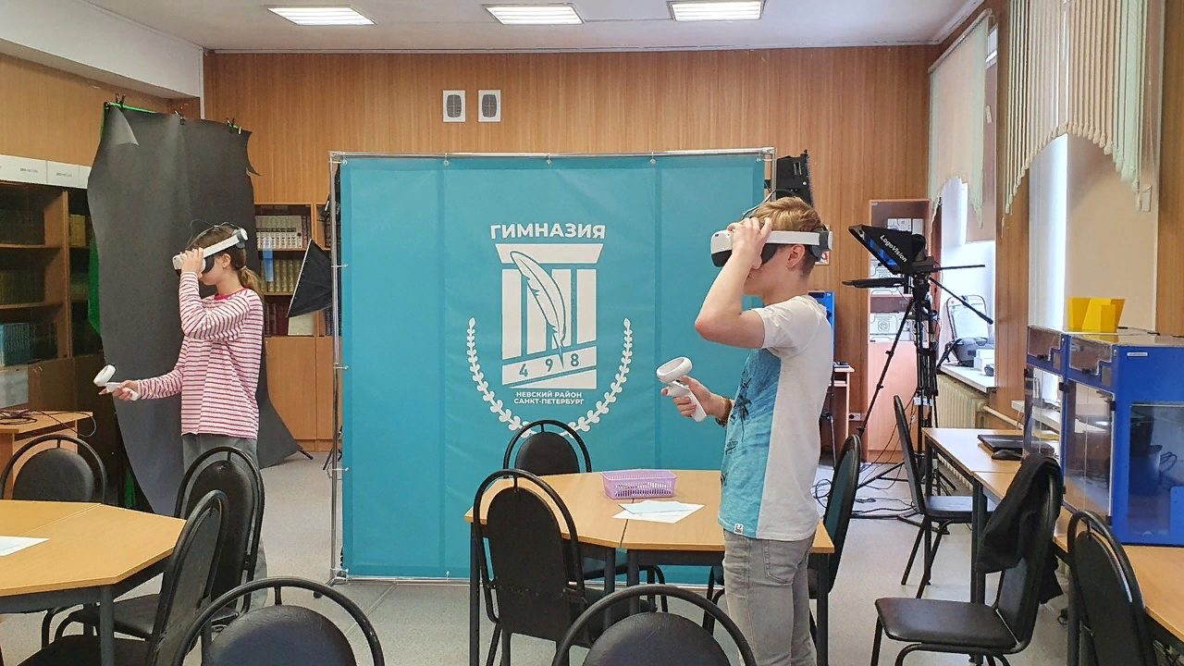

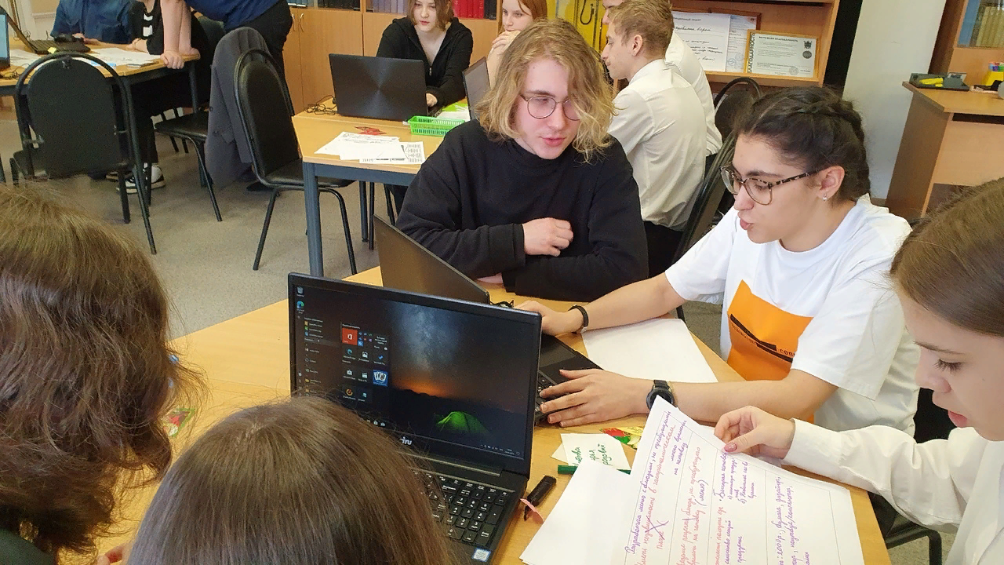
https://vk.com/club216884326

Slide 11
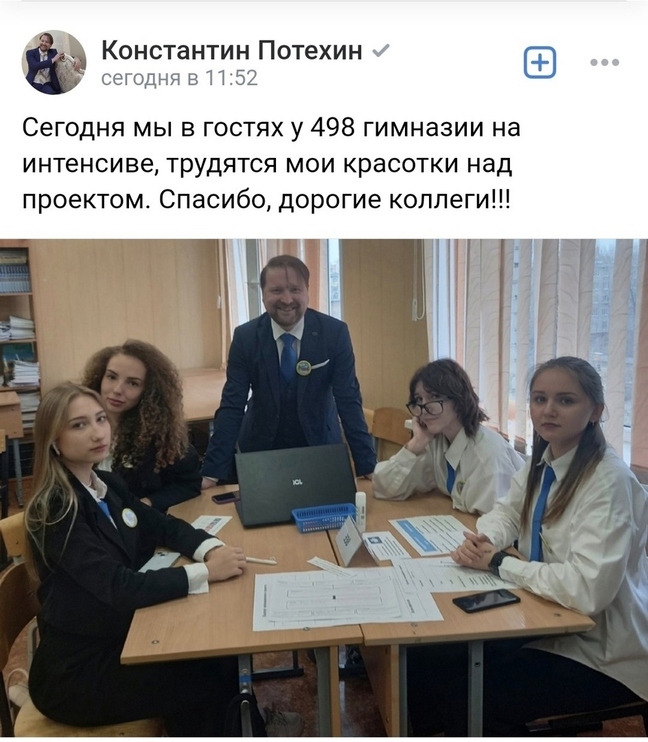
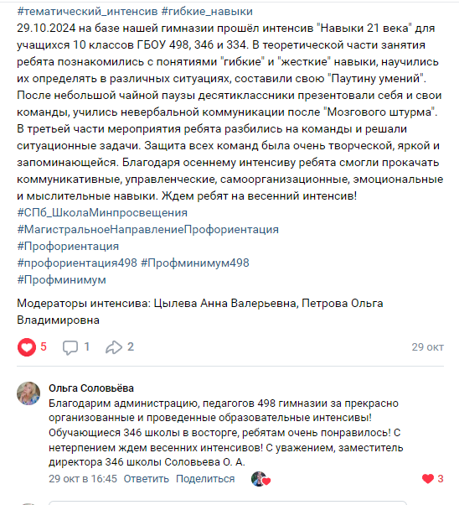
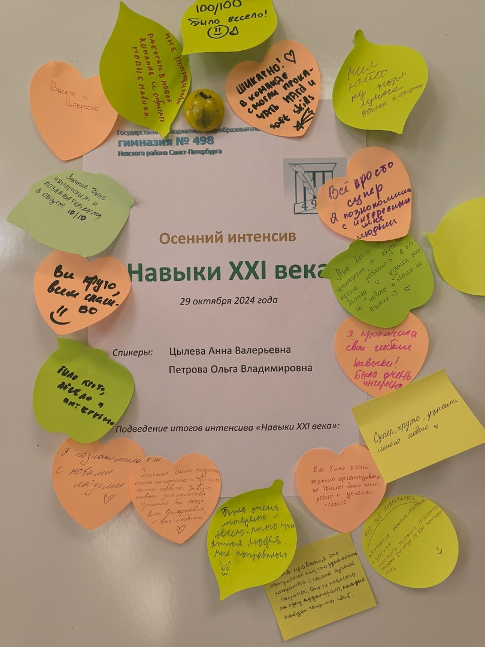

Slide 12
Перспективы развития ресурса
Краткосрочные программы дополнительного образования:
«Преврати эмоции в суперсилу!» (возраст 7-12 лет)
«Навыки 21 века» (возраст 13-17 лет)
Программы дополнительного образования:
«Школа юного лидера»
«Навыки 21 века»
Программы внеурочной деятельности:
«Основные навыки успеха» (8 класс)

Slide 13
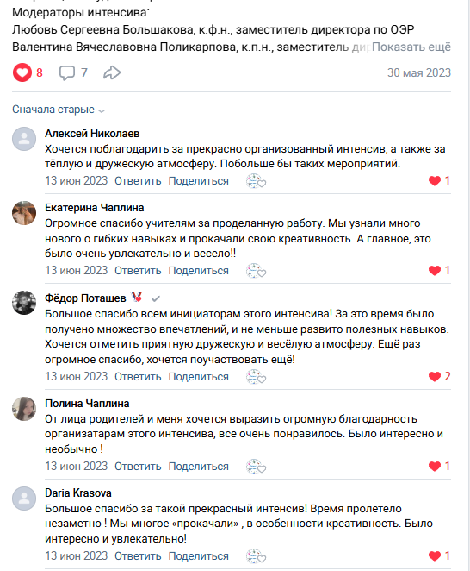
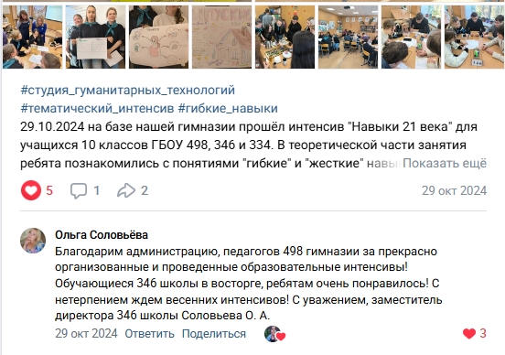
Отзывы участников интенсивов

Slide 14
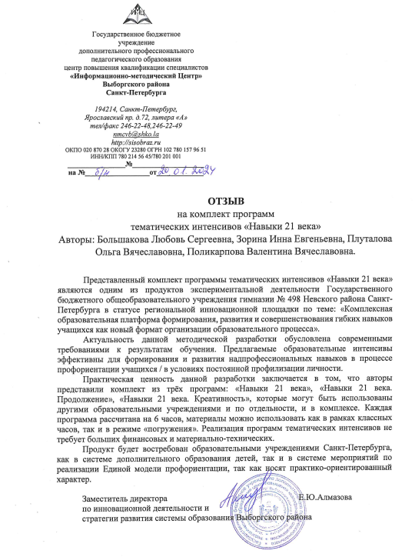
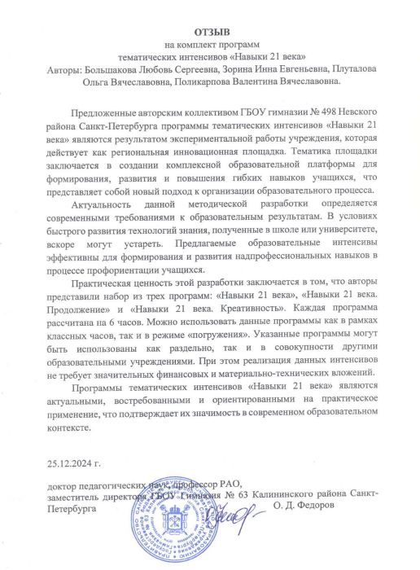
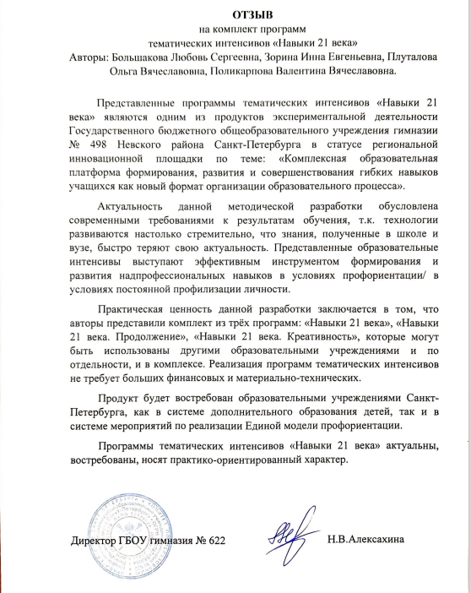
Отзывы экспертного сообщества

Slide 15
Диссеминация опыта
Мастер-класс в рамках мероприятия ПМОФ-2024 https://vk.com/public186137322?w=wall-186137322_7107 (март 2024)
Мастер-класс «ПРОСТО О СЛОЖНОМ» (тематические интенсивы «НАВЫКИ 21 ВЕКА» как способ формирования и развития гибких навыков учащихся в условиях образовательного процесса) https://vk.com/public186137322?w=wall-186137322_8232 (октябрь 2024)
Круглые столы на базе АППО им. К.Д. Ушинского (сентябрь, октябрь, декабрь 2024) https://disk.yandex.ru/client/disk/Материалы%20РИП%202022-2025
Мастер-класс «Как подготовить публичное выступление» https://rutube.ru/video/b14aa0fa553a33c358ba1c3e3777c9cd/ Победитель районного конкурса «ВебПеликан-2024» http://imc-nev.ru/file/Кукушкина/Бюллетень_участники_2024_итог_1.pdf (декабрь 2024)

Slide 16

Приглашаем к сотрудничеству

